Slide 1
Bu proje Avrupa Birliği ve Türkiye Cumhuriyeti tarafından finanse edilmektedir.
ULAŞTIRMA VE LOJİSTİK MESLEKİ EĞİTİM
TAŞIMA MODELLERİ
(HAVA YOLU TAŞIMACILIĞI)
Öğr.Gör.Hakan GÜNGÖRMEZ
Bu yayın Avrupa Birliği ve Türkiye Cumhuriyeti’nin mali katkılarıyla hazırlanmıştır. Bu yayının içeriğinden yalnızca Iğdır Üniversitesi sorumludur ve bu içerik hiçbir şekilde Avrupa Birliği veya Türkiye Cumhuriyeti’nin görüş ve tutumunu yansıtmamaktadır.

Slide 2
HAVA YOLU TAŞIMACILIĞINDA YASAL ÇERÇEVE
Hava Yolu Taşımacılığı
Günümüzde hava yolu sektörü diğer taşıma türlerine göre çok daha fazla ilgi görmekte ve bu ilgi gün geçtikçe de artmaktadır. Sektör, hava yolu taşımacılığının gerçek anlamda başladığı ilk yıllarından bugüne sürekli bir değişim süreci içinde kalmıştır. İkinci Dünya Savaşı’ndan sonra ülkeler arasında artan bloklaşma ve soğuk savaş zaten var olan sosyo- ekonomik farklılıkları daha belirgin bir hâle getirmiştir. Ülkeler arasında meydana gelen büyük ekonomik ve politik farklılıklar ve bu ülkeler arasındaki ilişkiler tüm dünyadaki sektörleri etkilediği gibi hava yolu sektörünü de etkilemiştir.
Hava yolu sektörünün özelliklerinden biri ulusal ve uluslararası politikalara karşı aşırı hassas bir yapıda olmasıdır. Diğer yandan ülkeler hava yolu sektörünü hep kendi kontrolleri altında tutmak istemektedir. Bu nedenle uluslararası hava yolu taşımacılığı ülkelerin kendi politikaları çerçevesinde şekillenmiştir. Bunun en önemli etki ve göstergelerinden biri ülkelerin yaptıkları ikili anlaşmalarla hava yolu işletmelerinin hangi hatlarda operasyon düzenleyeceklerini belirlemiş olmalarıdır. Bu durumda hava yolu işletmelerinin pazara ulaşım ve erişim imkânları kendi amaçları, hedefleri, stratejileri doğrultusunda değil ülkelerin çeşitli faktörleri göz önünde tutarak belirledikleri politikalar doğrultusunda belirlenmektedir.

Slide 3
Hava yolu sektörüne getirilen bu kontrollerin, bir ölçüde sektörün işleyiş yapısına zarar verdiği düşünülmektedir. Hükümetler hâlen ikili anlaşmalarla hava yolu işletmeleri arasındaki uçuş sıklığını ve kapasiteyi kontrol etmektedirler. Bunun sonucunda ise hava yolu işletmelerinin istedikleri hatta serbestçe operasyon düzenlemeleri mümkün olamamaktadır. Ancak diğer sektör işletmeleri fazla bir engelle karşılaşmadan rahatlıkla istedikleri yerde mal ve hizmet üretebilmektedir.
Hükümetler, artan rekabet ortamında daha etkin ve verimli çalışabilmeleri için hava yolu taşıyıcılarının özelleştirilmesini desteklemektedir. ABD’de havacılığın etkin ve verimli bir şekilde gelişmesinin temel nedeni, hükümetin 1978 yılındaki serbestleştirme hareketine dayanmaktadır.
Ekonomik kriz hava yolu endüstrisinin küreselleşme sürecini hızlandırarak hava yolu şirketleri arasında iş birliğine yol açmıştır. Bu iş birliği anlaşmalarının bir kısmı, Asya hava yolu taşıyıcılarına kısa dönemde; kaynakların paylaşımı, trafik paylaşımı, uçak kullanım etkinliğini artırma ve pazar durumlarını güçlendirme yolu ile sermaye girişi sağlayarak yardımcı olmuştur.
Küreselleşme ile birlikte tüm işletmelerin iş yapma alanı artmıştır. Küreselleşme son yıllarda tüm dünyayı etkileyen oldukça önemli bir kavramdır. Küreselleşmenin sonuçları ülkeler arası ilişkileri, politikaları, iletişimi, sektörleri, insanları ve doğal olarak işletmeleri doğrudan etkilemektedir. Bu nedenle hava yolu sektörü ve hava yolu işletmeleri de bu durumdan etkilenmektedir.

Slide 4
İş adamlarının dünyanın diğer bir noktasında yaptıkları bir iş bağlantısını kaçırmamak için çok hızlı hareket etmeleri gerekmektedir. Üretilen mal ve hizmetlerin farklı bölgelere en kısa zamanda ve güvenli bir şekilde ulaştırılması zorunluluğu ortaya çıkmaktadır. Değişen bu koşullar karşısında hava yolu işletmeleri, müşterilerine küresel bir şekilde hizmet verebilmek için birtakım çalışmasına girmek zorunda kalmışlardır. Diğer yandan hava yolu işletmelerinin kendi aralarında birleşme yapmaları ve diğer ülkelerin hava yolu işletmelerine sahip olmaları da engellenmektedir.
Müşterilerin değişen istek ve ihtiyaçlarını karşılamak zorunda olan hava yolu işletmeleri, bu durumu aşmak için birbirleriyle birtakım özel anlaşmalar yapmaktadırlar.
Uluslararası Hava Yolu Kargo Taşımacılığının Yasal Çerçevesi
Hava yolu kargo taşıması; gönderici (lojistik firma) ile hava yolu kargo taşıması yapan hava yolu şirketi arasında imzalanan belge ‘Hava Yolu Kargo Taşıma Senedi’ veya diğer adıyla ‘Hava Yolu Konşimentosu’ (A Waybill – AWB) çerçevesinde yerine getirilmektedir.
Hava yolu taşıma senedi (AWB) bir noktadan diğerine bireysel veya kombine taşımalarda da kullanılabilmektedir. Bu sözleşmede adı geçen “söz verilen işin yapılması” cümlesi; gönderici, taşıyıcı ve alıcının haklarını da kapsamaktadır.

Slide 5
Alıcı sözleşme ortağı olmadığı hâlde, taşıyıcıya karşı sorumluluklarını yerine getirdiği takdirde, kargo ve hava yolu konşimentosunun kendisine verilmesi hakkına sahiptir.
Hava yolu taşıma sözleşmesi gönderici (lojistik firma) ve taşıyıcı arasında imzalandığından, alıcı bu türden bir sözleşmede doğrudan yer almamaktadır. Ancak bu taşıma sözleşmesinin yapılmasının amacı taşımanın, teslim alacak kişinin lehine başarılı bir şekilde gerçekleştirilmesidir.
Türk mevzuatı açısından hava yolu kargo taşımacılığı ile ilgili yasal kuruluş Ulaştırma Bakanlığıdır. Devlet Hava Meydanları Genel Müdürlüğü ve Sivil Havacılık Genel Müdürlüğü hava yolu taşımacılığı konusunda yetkili kurumlardır. Yasal düzenlemeler ‘Sivil Havacılık Kanunu’ ve ilgili yönetmeliklerle sağlanmaktadır.
Gönderici Hak ve Sorumlulukları
Uluslararası Hava Yolu Taşıyıcıları Birliği (IATA) Taşıma Şartnamesine göre gönderici ve taşıyıcının hak ve sorumlulukları şunlardır:
Gönderici; yükün paketlenmesi, taşınması ve dağıtılmasıyla ilgili tüm kurallar dâhil olmak üzere kargonun çıktığı, transit geçtiği veya varış ülkelerinde yürürlükte bulunan yasalara ve hükümet uygulamalarına riayet etmek, gerekli tüm bilgileri sağlamak, belirtilen yasa ve kararların gerektirdiği tüm bilgileri hava yolu konşimentosuna (Airway Bill) eklemek zorundadır. Aksi hâlde gönderici bu hükme uyulmaması nedeniyle meydana gelebilecek zarar ve kayıplardan sorumludur.

Slide 6
Gönderici; kargonun kaybolması, hasar görmesi, gecikmesi veya teslim edilmemesi hâlinde taşıyıcıya aşağıdaki süreler içinde yazılı olarak başvurmalıdır:
Kargonun görülebilir şekilde hasara uğraması hâlinde, durumun gönderici tarafından anlaşılmasından itibaren 14 gün,
Gecikmede kargonun, teslim almaya yetkili kişinin emrinde hazır duruma gelmesinden itibaren 21 gün,
Kargonun teslim edilmemesi hâlinde, konşimentonun tanzim edildiği tarihten itibaren 120 gün,
Kargonun varış yerine ulaştığı, uçağın varmış olması gerektiği veya taşımanın durmuş olduğu tarihten itibaren iki yıl içinde dava açılması gereklidir.

Slide 7
Taşıyıcı Hak ve Sorumlulukları
Hava yolu kargo taşımacılığında kullanılan ‘taşıyıcı’ kavramı, sözleşme gereğince kargoyu iki nokta arasında hava yolu vasıtasıyla taşınmasından sorumlu işletmedir. Türkiye’de pazar payının büyük bir bölümüne sahip ulusal hava yolu işletmesi olan Türk Hava Yolları (THY) taşıyıcıya örnek olarak gösterilebilir.
Uluslararası hava yolu kargo taşımasıyla ilgili Varşova Konvansiyonu ile bu konvansiyonu değiştiren Lahey Protokolü’nün hangisinin sözleşmede uygulanacağı belirtilirse, o kurallar geçerli olur.
Taşıyıcı, varış yerine ulaştırdığı kargoyu, alıcıya konşimentoda (AWB) belirtilen talimatlar doğrultusunda teslim eder.
Taşıyıcı, malın hasara veya kayba uğraması ya da gecikmesi hâlinde gönderici, alıcıya veya taşımaya katılan üçüncü kişilere karşı sorumludur.
Sözleşmede aksi belirtilmedikçe; taşıyıcının hizmetiyle ilgili kusur, kayıp veya gecikme, taşıyıcının ihmalkârlığı ya da kasti hareketi dolayısıyla oluşmadığı durumlarda alıcı ya da üçüncü kişilere karşı gönderici sorumlu değildir.Kargo kayıp ya da hasarı doğal felaketlerden ya da malın doğasındaki, kalite veya kusurundan kaynaklanıyorsa taşıyıcı sorumlu değildir.

Slide 8
Canlı hayvan taşımalarında;
Hayvanın kaybı ya da doğal yollardan olsun veya olmasın telef olması,
Hayvanın kendisine verdiği zarar ya da başka hayvanların ısırma, tekmeleme, boğma gibi yollarla verdiği zarar ya da telefler,
Hayvanın kafeslenme biçimi veya doğal ortamdan ayrılmasından kaynaklanan şekil değişiklikleri nedeniyle telef olması hâlinde taşımacı sorumlu tutulamaz.
Hasara sebebiyet veren fiiller tazminat alma hakkına sahip kişinin ihmalkârlığı ya da kusurlu hareketinden kaynaklanıyorsa, taşıyıcı hasarın sorumluluğundan tamamen ya da kısmen kurtulur.
Kargonun bir bölümünün kaybolması, hasara uğraması veya gecikmesi durumunda taşıyıcının sorumluluk sınırının saptanması için yalnızca kaybolan, hasara uğrayan ya da geciken parça veya parçaların ağırlığı esas alınır.
Sorumluluğun kaldırılması veya sınırlandırılmasına ilişkin olarak taşıyıcıya uygulanabilecek tüm kurallar taşıyıcının acenteleri, personeli ve temsilcileri ile taşıyıcı tarafından taşıma için uçağı kullanan herhangi bir kişiye veya onun acenteleri, personeli ve temsilcilerine uygulanır. Bununla ilgili olarak taşıyıcı tüm bu kişilerin acentesi olarak hareket eder.

Slide 9
Taşıyıcının ücret tarifelerinde ve taşıma şartlarında aksine bir hüküm yok ise, gönderici değer beyanında bulunur, sigorta primini de öder.
AWB üzerinde bu durumu da belirtir ve sigorta primi hava taşıyıcısının kendisine ek ücret olarak ödenirse Varşova Konvansiyonu’nda belirtilen kargonun beher kg’ı için en fazla 20 ABD doları sınırlaması ortadan kalkar.
Hava Yolu Konşimentosu’nun (AWB) ön yüzünde “taşıma için bildirilmiş değer” olarak yazılan tutar taşıma şartlarında ve belirtilen sorumluluk sınırını aşıyorsa ve gönderici taşıyıcının ücret tarifelerinde öngörülen değerle ilgili ek ücreti ödemişse, taşıyıcının sorumluluğu beyan edilen değerle sınırlıdır.
Taşıyıcı taşımayı makul sürede yapmak üzere üstlenir. Taşıyıcı, taşıma sorumluluğunu yerine getirmek için göndericinin yararlarını da gözeterek başka hava taşıyıcıları kullanabilir, göndericinin yararlarını da gözeterek önceden bildirmeksizin taşımayı diğer taşıma araçları ile yapabilir. Taşıyıcı, güzergâh seçmek ve değiştirmek veya güzergâh dışına çıkmaya yetkilidir. Bu durum ABD taşımalarına uygulanamaz.

Slide 10
Ülkemizde Sivil Havacılık
İkinci Dünya Savaşı’ndan sonra çok büyük bir gelişme içinde olan hava taşımacılığı kısa sürede çok hızlı teknolojik ve yapısal değişiklikler gösteren bir ulaştırma sektörü hâline gelmiştir. Özellikle ulaştırmada sağladığı hız sayesinde yolcu ve kargo taşımacılığı önemli bir ilerleme kaydetmiştir.
Bir yanda hava yolu işletmelerinin faaliyetleri, yönetimi, hizmet kalitesi ve kapsamı üzerinde büyük etkisi olan geniş kapasiteli, yakıt tasarrufu sağlayan, düşük gürültü ve emisyon seviyelerine sahip uçakların geliştirilmesi, diğer yanda serbestleşme, özelleştirme, sektörün daha ticari bir yapıya dönüştürülmesi ve iş birliklerinin oluşması, sektörün yapısını değiştirmiş ve sektörü tüketicilerin hakim olduğu bir pazara dönüştürmüştür.
Türkiye, kıtalar arası kavşak noktasında bulunması yönüyle, uluslararası hava taşımacılığında önemli ve stratejik bir yere sahiptir. Ancak hava taşımacılığının küresel düzeyde gelişimi için harcanan tüm çabalara rağmen ülkede hava taşımacılığı istenen düzeye gelememiştir.

Slide 11
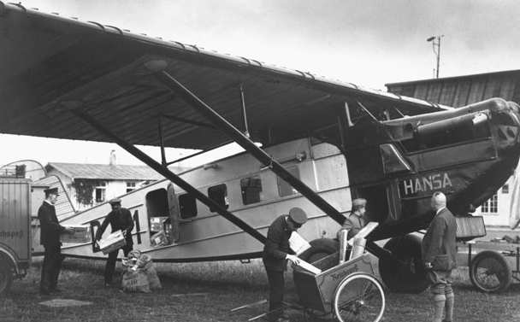
Ülkemizde havacılık konusunda çalışmalar Osmanlı Dönemi’nde askerî alanda, sınırlı olarak başlamıştır. 1911-1912 Trablusgarp Savaşı’nda İtalyanların hava saldırısına uğrayan Osmanlılar havacılığın önemini kavrayarak askerî havacılık alanında ilk çalışmaları başlatmışlardır. Türkiye’de ilk sivil havacılık çalışmaları 1912 yılında, bugünkü Atatürk Havalimanı’nın hemen yakınındaki Sefaköy’de, tesis olarak iki hangar ve küçük bir meydanda başlamıştır. 1925 yılında daha sonra Türk Hava Kurumu adını alacak olan “Türk Teyyare Cemiyeti”nin kurulması ile Türk havacılığının kurumsal temelleri atılmıştır.

Slide 12
Türkiye’de sivil havacılığın asıl gelişimi 2. Dünya Savaşı’ndan sonra başlamıştır. Bu dönemde hem uçakların modernleştirilmesine hem de yeni havalimanlarının yapımına ağırlık verilmiştir. 1949 yılında, Bayındırlık Bakanlığı’na bağlı Hava Meydanları Bürosu kurulmuştur. 1956 yılında çıkarılan bir yasa ile Devlet Hava Meydanları İşletmesi kurularak havalimanlarının işletilmesi ve uçuş güvenliğinin sağlanması bu kuruluşa bırakılmıştır.
Sivil Havacılık Kanunu
Hava yolu ulaştırma sektörü, 14.10.1983 tarihinde kabul edilen 2920 sayılı Sivil Havacılık Kanunu’nun yürürlüğe girmesiyle birlikte, özellikle 1980’lerin ikinci yarısından itibaren belirgin bir gelişme içine girmiştir. Bu dönemde THY’nin bir modernizasyon ve standardizasyon programı çerçevesinde filosunu geliştirmeye başladığı, hizmet standartlarını yükseltme çabasına girdiği ve yurt içi hatlardan ziyade ekonomik açıdan avantajlı olan dış hatlara yönelmekte olduğu görülmüştür.
Aynı dönemde, özel sektör hava yolu işletmelerinin sayılarında, filo kapasitelerinde ve sektörden aldıkları payda da önemli artışlar gözlenmiştir. İşletme sermayesi sıkıntısı, nispeten yaşlı uçaklarla operasyon yapma dezavantajı, bakım-onarım ve diğer altyapı imkânlarının yetersizliği, faaliyetlerin her kademesinde kalifiye personel temininde karşılaşılan güçlükler ve sektörün yeteri kadar desteklenmemesi, özel hava yolu işletmelerinin genelde karşılaştıkları sorunlar olmuştur.

Slide 13
Hava Yolu Kargo Taşımacılığında Uluslararası Örgütler
Hava yolu kargo taşımacılığında hizmetlerin verilmesinde taraf olan kuruluş ve işletmeler şunlardır:
Uluslararası Hava Yolu Taşımacılığı Birliği (IATA),
IATA acenteleri,
Uluslararası Sivil Havacılık Teşkilatı (ICAO),
Sivil Havacılık Genel Müdürlüğü,
Hava yolu taşıyıcıları,
Yer hizmetleri veren kuruluşlar,
Havaalanı işletmeciliği yapan diğer kuruluşlar,
Lojistik firma işletmeleri,
Göndericiler,
Alıcılardır.

Slide 14
Uluslararası Hava Yolu Taşımacılığı Birliği (IATA)
Uluslararası Hava Yolu Taşımacılığı Birliği IATA, (international air transport association) güvenli, düzenli ve ekonomik taşımacılığın geliştirilmesi, yolcu ve kargo ücretlerinin saptanmasında koordinasyonun sağlanması, hava kargo işletmeleri, hava yolu trafiği, hava taşıtlarının teknik donanımı ile ilgili usul ve prosedürlerinin belirlenmesi amacıyla hava taşıyıcıları tarafından kurulmuştur.
IATA’nın görevri arasında Uluslararası Sivil Havacılık Örgütü (ICAO) ve diğer uluslararası organizasyonlarla iş birliğinin sağlanması ve sözleşme şartlarının belirlenmesi konuları da bulunmaktadır.

Slide 15
IATA Üyesi Kargo Acenteleri
Hava yolu kargo taşımaları yapan (posta hariç) IATA üyesi acenteler yani lojistik firmalar; hava yolu taşıyıcısı işletmeler tarafından yetki verildiği takdirde, hava yolu taşıyıcısının anlaşmalı bulunduğu diğer hava yolları ile taşıma hizmetlerinde hava yolu şirketini temsil edebilir.
Hava yolu şirketi ile acente yetki ve sorumlulukları, sevk edilecek malların konsolide edilmiş yüklere ait hava yolu konşimentosuna (AWB) göre uygulanabilir. Acente, hava yolu şirketinin hiçbir belge ve talimatında belirtilen koşulları değiştirmeye yetkili değildir.
Acentenin, hava yolu şirketinin müşterilerine yeterli hizmeti verecek imkânlara sahip olması gerekir. Dolayısıyla kargo talepleri ile ilgili ayrıntılı verileri, elektronik ortama aktaracak araç ve donanıma sahip olması gerekir.
Acente, ihracat veya ithalatçıların kargolarında oluşabilecek kayıp ve hasarlara karşı gerekli olan her yerde uygun ve yeterli sigorta yaptırmalıdır.

Slide 16
Acenteler yani lojistik firmalar IATA kurallarına göre kargonun;
Ambalajlanması,
İşaretlenmesi
Belgelendirilmesi,
Adreslerin belirtilmesi,
Etiketlendirilmesi işlemlerini genel kabul görmüş kurallar çerçevesinde yaparak hava yolu şirketine teslim etmelidir.
Acentenin, tehlikeli malların sevkiyatında ‘IATA Tehlikeli Mallar Düzenlemeleri’ ile ilgili kurallara göre;
Tehlikeli maddeyi, gümrük tarifelerinde (GTİP) belirtilen şekilde tanımlaması,
Ambalajlaması,
İşaretlemesi,
Etiketlendirmesi,
Hava yolu taşıma koşullarına sahip olduğunu belirten IATA tehlikeli mallar düzenlemelerine uygun olduğuna dair sertifikayı ithalat ve ihracatçısına imzalatması gerekir.

Slide 17
Belirlenmiş hava yolu taşıma işletmesi olmaksızın teslim aldığı kargoların belirli hava yolu taşıma işletmesine teslimine kadar sorumluluğu, acentenin üzerinde olacaktır.
Bununla birlikte acente, hava yolu şirketinin aksi talimatı olmadığı sürece, hizmet bedellerinin ödenmesinde kendi komisyonunu düşebilir. Acentenin iflası, tasfiyesi veya normal işleyişini etkileyen bir yasal durum oluştuğu takdirde hizmet bedellerini derhâl hava yolu şirketine ödemelidir.
Acente hizmet bedellerini hava yolu şirketi adına IATA Kargo Kuralları’na göre kesin hesap görülünceye kadar saklamalıdır. Hava yolu taşıma şirketi uygulanabilir para birimini belirleyebilir.
Hava yolu şirketi, acenteye IATA Sözleşmesi gereği vermiş olduğu hizmetlerin karşılığı olan ücretini belirlenen şekilde ve miktarda ödeyecektir. Acente hava yolu şirketinden alacağı hizmet komisyonunu hiç kimseye temlik veya devredemez. Acente kurallarında belirtilmiş prosedür ve usullere uymak koşuluyla kendi yasal durumunda, kargo üzerindeki mülkiyet hakkında, ad ve adreslerinde değişiklik yapabilir.
Kargo acente kuralları gereğince IATA ile yapılan acentelik sözleşmesi, acente veya IATA taraflarından biri, en az 15 gün önce yazılı bildirimde bulunması hâlinde alınacak ortak karar ile iptal edilebilir.

Slide 18
Sözleşmenin iptali hâlinde;
Acente, elinde bulunan kullanılmamış konşimentoları iade eder ve vadesi gelmiş tüm hizmet bedellerini CASS’a öder.
Acente, kayıp ve yanlış kullanım nedeniyle elinde bulunan konşimentoların seri numaralarını iade eder. Aksi hâlde ortaya çıkabilecek zararlardan acente sorumlu olacaktır.
Acente ve taşıyıcı arasındaki tüm dokümanlar ve teslime kanıt olacak alındı makbuzuyla birlikte sorumlu kişi tarafından teslim edildiği takdirde yeterli olacaktır.

Slide 19
Uluslararası Sivil Havacılık Örgütü (ICAO)
1967’de kurulan Uluslararası Sivil Havacılık Örgütü’nün (International Civil Aviation Organisation - ICAO) başlıca görevleri şunlardır;
Uluslararası sivil havacılığın güvenli ve düzenli bir şekilde büyümesini sağlamak,
Barışçıl amaçlara yönelik uçak tasarımı ve işletmesini teşvik etmek,
Sivil havacılık için hava yolları, havaalanları ve hava seyir tesislerinin gelişimini desteklemek,
Uluslararası kamuoyunun güvenli, düzenli, verimli ve ekonomik hava taşımacılığı ihtiyaçlarını karşılamaktır.

Slide 20
Yer Hizmetleri Veren Kuruluşlar
Yer hizmeti veren kuruluşlar, Havaalanları Yer Hizmetleri Yönetmeliği’nde (SHY-22) belirtilen şartları sağlayarak çalışma ruhsatı alan kuruluşlardır. Türkiye’de Sivil Havacılık Genel Müdürlüğünün vermiş olduğu ruhsat çerçevesinde Havaş ve Çelebi Yer Hizmetleri AŞ yetkili yükleme-boşaltma (ramp) ve elleçleme hizmeti veren kuruluşlardır. Bunun yanında THY kargo, depolama ve antrepo işletme hizmetini verebilmektedir.
Yer hizmetleri kuruluşları, Havaalanları Yer Hizmetleri Yönetmeliği, IATA ve/veya ICAO’nun belirlediği standart ve kurallar çerçevesinde hizmetlerini yapmak zorundadır. Yer hizmetleri kuruluşları veya hava taşıyıcıları her havaalanı ve her bir hizmet türü için ayrı bir çalışma ruhsatı almalıdır.
Yer hizmetleri veren kuruluşların ilgili temel faaliyetleri; kargo kontrolü, taşıma ünitelerinin (ULD) kontrolü ve yükleme-boşaltma (ramp) hizmetleridir. Bununla birlikte gümrüklü depo ve antrepo hizmetlerinin de sağlanması yer hizmeti veren kuruluşların görevleri arasında bulunmaktadır.
Lojistik firma açısından depo ve antrepoların;
Kargoların konsolidasyonu,
Gelen kargoların müşteri bazında ayrıştırılması (de-konsolidasyon),
Gelecek sevkiyatlar için kargoların saklanması gibi üç temel işlevi bulunmaktadır.

Slide 21
Uluslararası Sivil Havacılık Örgütü (ICAO)
1967’de kurulan Uluslararası Sivil Havacılık Örgütü’nün (International Civil Aviation Organisation - ICAO) başlıca görevleri şunlardır;
Uluslararası sivil havacılığın güvenli ve düzenli bir şekilde büyümesini sağlamak,
Barışçıl amaçlara yönelik uçak tasarımı ve işletmesini teşvik etmek,
Sivil havacılık için hava yolları, havaalanları ve hava seyir tesislerinin gelişimini desteklemek,
Uluslararası kamuoyunun güvenli, düzenli, verimli ve ekonomik hava taşımacılığı ihtiyaçlarını karşılamaktır.

Slide 22
KARGO TÜRLERİNİ BELİRLEMEK VE YÜKLEME YAPMAK
Havayolu Kargo Taşımacılığının Tarihi Gelişimi
Havayolu kargo taşımacılığı, tarihsel gelişim süreci açısından diğer taşımacılık türlerine göre daha yeni olmasına rağmen, son yıllarda kullanım oranı giderek artan bir taşımacılık şekli haline gelmiştir. Havayolu kargo taşımacılığında daha çok, hacmi ve
ağırlığı nispeten düşük fakat değeri yüksek olan eşyalar taşınmaktadır. Dünya ticaretinde ürün çeşitliliğinin artmasına paralel olarak rekabetin şiddetlenmesi ve iş süreçlerinin hızlandırılması açısından uçağın bir taşıma aracı olarak sahip olduğu avantajlar, havayolu kargo taşımacılığının giderek daha fazla tercih edilme nedenlerindendir.
Havayolu kargo taşımacılığı, küresel ekonominin durumu ile yakından ilişkili dinamik bir sektördür. Dünya çapındaki ekonomik büyüme; ekonomik reformların serbest ticaret anlaşmalarının ve ekonomilerin bütünleşmelerinin bir sonucudur. 1990’lı yıllarda uluslar arası ticaretin doğası çarpıcı bir biçimde değişmiş, bir zamanlar, sadece ulusal menfaatleri için çabalayan ülkeler, günümüzde büyük ticari bloklara katılmaya başlamıştır.

Slide 23
Hava kargo trafiği sağlıklı bir gelişme göstermekle birlikte 1930-1940’lı yıllarda öngörülen havayolu şirketlerinin en önemli gelir kaynağı olma hedefine henüz ulaşamamıştır. Hava kargo taşımacılığından elde edilen gelirin, yolcu taşımacılığından elde edilen gelirden daha az olmasının birkaç temel nedeni bulunmaktadır. Bunlardan ilki, diğer taşıma sistemleri ile karşılaştırınca daha pahalı olmasıdır. İkinci neden günümüzde kullanılan uçakların özel olarak kargo taşıma amacıyla dizayn edilmemesidir. Üçüncü neden ise, yöneticiler arasında daha karlı bir yatırım olmaması düşüncesini yaygın olmasıdır.
Havayolu ile posta taşımacılığı, hava kargonun ilk ürünü olmasına karşın dünya havayolları tarafından taşınan kargo gelirlerinin yaklaşık %7’sini oluşturmaktadır.
2002 yılındaki verilere göre kargo uçakları ile taşınan kargo oranı uluslar arası uçuşlarda %14,3 iç hatlarda ise %6,2 artmıştır. Bu sadece kargo taşımacılığı yapan havayolu şirketlerinin sayının sürekli artmasının bir sonucu olmuştur.
Havayolu kargo taşımacılığında, taşınan eşyalar (yükler) taşımacılık ve lojistik sektörü içinde yaygın bir şekilde kargo olarak adlandırılmaktadır.

Slide 24
Havayolu Kargo Taşımacılığının Üstün ve Eksik Yönleri
Havayolu Kargo Taşımacılığının Üstün Yönleri
Yüksek hızda taşımayla teslim süresinin kısalması,Ülkeler arasında doğrudan iletişim sağlandığn için politik ve bürokratik olumsuzluklardan en az seviyede etkilenmesi,
Küçük miktarlardaki eşyanın naklinde en uygun ulaşım türü olması,
Dünya geneline yayılmış havaalanı ağının varlığı,
Yüksek emniyet ve güvenilirlik,
Kargoların elleçleme ve yüklenmesinde gösterilen özen,
Planlı ve tarifeli kargo hareketleri,
Diğer taşımacılık türlerine oranla sigorta primlerinin daha düşük bulunmasıdır.
Havayolu Kargo Taşımacılığının Eksik Yönleri
Kargo taşıyan uçakların ağırlık ve hacim sınırları nedeniyle diğer taşıma türlerine oranla daha yüksek taşıma maliyeti ortaya çıkmaktadır,
Havayolu kargo taşımacılığı, her türlü yükün nakli için uygun değildir,
Büyük miktarlardaki yükün iletiminde havayolundan yararlanılması mümkün değildir,
Havayolu ile nakledilen bir yükün alıcının deposuna iletiminde karayolunun kullanılması zorunludur,

Slide 25
Kargoların Taşınmasında Havayolunun Tercih Edilmesindeki Temel Nedenler
Çabuk bozulabilir kargonun (Balık, meyve, sebze, çiçek vb.) en uzun mesafelerde dahi en kısa zamanda taşınabilmesini sağlar. Bu türden kargoların uçakla taşınması, diğer taşıma yollarında ödenen soğutma masraflarını ortadan kaldırır, malın zarar görmesinden (çürüme vb.) doğacak zararları önler.
Canlı hayvan (atlar, hayvanat bahçesi hayvanları, vb.) taşımacılığının hızlı bir
şekilde yapılmasını sağlayarak, taşıma sırasında oluşabilecek tehlikeleri en aza indirir.
Kargoların Taşınmasında Havayolunun Tercih Edilmesindeki Temel Nedenler
Çabuk bozulabilir kargonun (Balık, meyve, sebze, çiçek vb.) en uzun mesafelerde dahi en kısa zamanda taşınabilmesini sağlar. Bu türden kargoların uçakla taşınması, diğer taşıma yollarında ödenen soğutma masraflarını ortadan kaldırır, malın zarar görmesinden (çürüme vb.) doğacak zararları önler.
Canlı hayvan (atlar, hayvanat bahçesi hayvanları, vb.) taşımacılığının hızlı bir
şekilde yapılmasını sağlayarak, taşıma sırasında oluşabilecek tehlikeleri en aza indirir.

Slide 26
Yükün Özelliğine Göre Kargolar
Havayoluyla taşınacak kargolar, taşınacak yükün özelliğine göre üçe ayrılır:
Genel Kargolar
Özel Kargolar
Tehlikeli Maddeler
Genel Kargolar
Özel bir hizmet veya depolama gerektirmeyen, tehlikeli madde, bozulabilir gıda veya canlı hayvan (özel kargo) sınıfına girmeyen kuru ve temiz kargoya “genel kargo” denir.
Havayolu kargo operasyon görevlilerinin uçak tiplerini ve kargo kapasitelerini çok iyi bilmeleri gerekmektedir. Genel kargo sınıfında olup kullanımı bakımından özel öneme sahip bulunan genel kargo yüklerinden en önemli grubu askılı tekstil ürünleri oluşturmaktadır

Slide 27
Özel Kargolar
Özel kargolar, taşınması ve depolanmasında özel işlem gerektiren kargolardır. Bu kargoların taşınması için kabul, etiketleme, yükleme ve istif edilmelerinde özel bir takım kurallar uygulanması gerekir.
Gönderici sertifikaları bulunmayan özel kargolar taşınmak için kabul edilmezler. Bu sertifika iki kopya olarak düzenlenir. Birinci kopya hava konşimentosu üzerine eklenir, ikinci kopya ise çıkış istasyonu dosyasına konur. Özel kargolar için konşimento üzerindeki malın miktar ve cinsi hanesine (Nature and Quality of Goods) maddenin adı, sınıfı ve yapıştırılması gereken etiket bilgileri yazılmalıdır.
Özel kargolar:
Canlı Hayvanlar
Bozulabilir Gıda Maddeleri
Islak Kargolar
Ağır Kargolar
Kıymetli Kargolar
Diplomatik Kargolar
Diğer Özel Kargolar şeklinde sınıflandırılabilir.

Slide 28
CANLI HAYVANLAR
Taşınacak hayvanın kafesi “IATA Canlı Hayvan Düzenlemeleri” ne (Live Animals Regulation) uygun olarak hazırlanır. Çıkış noktasından varış noktasına kadar rezervasyonu yapılır. Yürürlükteki ambargolar dikkate alınır. Konsolide edilmez ve tek bir AWB düzenlenir.
Kafesin üzerine sırasıyla şu etiketler yapıştırılır:
Canlı Hayvan Etiketi (Live Animals - en az bir adet)
Konumlandırma Etiketi (This Way Up - dört adet)
Sıcaklık Uyarı Etiketi (Keep Temperature - bir adet)
Varsa besleme talimatı
Hayvan göndericinin talimatına göre beslenir. IATA Canlı Hayvan Düzenlemeleri’ne göre gönderici (Shipper’s) aşağıdaki işlemleri yapar:
Canlı Hayvan Sertifikası (Shipper’s Certification For Live Animals) düzenler,
İhracat / İthalat (Cites Import / Export) izin belgesini ve
Sağlık Sertifikası (Health Certificate) temin eder.
Sevk edilecek canlı hayvanın “Charge Collect-CC (alıcının navlunu ödemesi)” kabul edilip edilmediği kontrol edilir. Ücrete esas teşkil edecek ağırlığın belirlenmesinde, hayvanın kendi ağırlığı, kafesi, varsa yiyeceği, oyuncağı ve battaniyesi vb. göz önüne alınır

Slide 29
Bozulabilir Bitki ve Gıda Maddeleri
Bozulabilir kargoların taşınmasında şu konulara dikkat edilmesi gerekir:
Bozulabilir bitki ve gıda maddeleri, yükseklik, ısı ve basınç gibi değişiklikler veya gecikme sonucunda bozulabilecek ve çürüyebilecek kargolardır. “Çok Önemli Kargo” (Very Important Cargo - VIC) olarak işlem görürler.
Kargonun gideceği ülkede bu tür kargo için herhangi bir kısıtlama olup olmadığı kontrol edilmelidir.
Havayolu taşıyıcısının bu tür kargo için herhangi bir kısıtlamasının bulunup bulunmadığı incelenmelidir.
Kargo ambalajı çıkıştan varışa kadar bozulmadan gidebilecek sağlamlıkta ve uygunlukta olmalıdır.
Karışık kargo içerisinde bozulabilir kargo varsa bu tür kargolar kabul edilmemelidir.
Navlun bedeli peşin ödenmelidir.
Bütün bu değerlendirmelerin sonucunda bozulabilir bitki ve gıda maddelerini şu şekilde sınıflandırabiliriz:
Çiçek
Meyve ve sebze
Yumurta
Yenilebilen maddeler
Taze balık, donmuş balık
Etler

Slide 30
Islak Kargolar
Sıvı ihtiva eden veya IATA Tehlikeli Maddeler Düzenlemeleri kapsamına girmeyen ancak tabiatı itibarıyla sıvı üretebilen kargolardır. Islak kargoların sevkiyatında uyulması gereken önemli hususlar şunlardır:
En fazla istif adetine göre üst üste istiflenmelidir.
Kargonun gideceği ülkede bu kargo için herhangi bir kısıtlama olup olmadığı kontrol edilmelidir.
Taşıyıcının bu kargo için herhangi bir kısıtlamasının olup olmadığı kontrol edilmelidir.
Kargo içerisindeki maddelerin akmasını önleyecek nitelikte, IATA Tehlikeli Maddeler Düzenlemeleri’ne uygun olmalıdır.
Konulduğu kaplar ‘su sızdırmaz konteyner’ olmalıdır.
Karışık yükler içerisinde ‘ıslak kargo’ sınıfına giren yük varsa kabul edilmemelidir.
Kargo üzerine ‘This Way Up’ işareti konulmalıdır.
Su geçirmez kaplara konulmuş sıvılar, buz küpleri, paketlenmiş balıklar, kabuklu su ürünleri, ham deri ve canlı hayvanlar, taze et, dondurulmuş tüm besinler, ıslatılmış taze çiçek ve sebzeler, yumuşak meyveler ile gerisinde ıslaklık ve nem bırakan bütün maddeler ıslak kargo grubuna girerler.

Slide 31
Ağır Kargolar
Ağır kargoların taşınması ile ilgili özellikler şunlardır:
Kargonun gideceği ülkede bu kargo için herhangi bir kısıtlama olup olmadığı kontrol edilmelidir.
Kargo için bir kısıtlama olup olmadığı incelenmelidir.
Transfer ve varış noktalarında yükleme boşaltma araç ve gereçlerinin varlığı ile kapasiteleri IATA Kuralları kitabından kontrol edilmelidir.
Kargonun navlun bedeli peşin ödenmelidir.
300 kilogramı geçen kargolar konteynere konulmamalıdır.
Dökme (Bulk) kargoların, yükleme, uçak kapı ölçüleri pozisyonu ve ağırlığı mutlaka belirtilmelidir.
Parça başı ağırlığı 150 kilogramı aşan kargolar, havayolu taşımacılığında ‘Ağır Kargo’ olarak adlandırılmakta ve buna göre işlem yapılmaktadır.
Ağır kargolar;
Açıkta gönderilen makine aksamı,
Otomobil,
Uçak motoru,
Borular,
Kablo makaraları, bu gruba giren kargolardır.

Slide 32
Kıymetli Kargolar
Kıymetli kargonun sevkiyatında dikkat edilecek konular şunlardır:
Kargonun gideceği ülkede bu tür kargo için herhangi bir kısıtlama olup olmadığı kontrol edilmelidir.
Taşıyıcının bu cins kargonun taşınmasında bir kısıtlamasının olup olmadığı belirlenmelidir.
Karışık kargo içerisinde kıymetli kargo varsa kabul edilmemelidir. Bu tip kargolar konsolide edilmez tek başına AWB düzenlenir.
Kargonun üzerinde kargonun kıymetli olduğuna dair herhangi bir işaret ve etiket olmamalıdır. Normal kargo etiketleri yapıştırılmalıdır.
Konşimento üzerindeki ‘Handling Information’ bölümüne kargonun ambalaj türü, ebatları, rengi ve her bir parçanın ağırlık bilgisi yazılmalıdır.
Kargonun her parçası üzerine alıcı, gönderici bilgileri, varış yeri, parça toplamı ve ağırlığı, transfer ise transfer istasyonu açıkça belirtilmelidir.
Sevkiyatlarda işlemleri öncelikli olarak yapılmalıdır.
Kıymetli kargolarda kullanılan ambalajda meydana gelebilecek herhangi bir hasar, anında fark edilecek cinsten olmalıdır.
Bir kilogramının değeri 1000 USD ve üzerinde olan kargolar ile ismen tanımları yapılmış altın, elmas, platin, yasal para ve hisse senetleri gibi kıymetler ile talimat mektubu ekindeki diplomatik postalar ‘kıymetli kargo’ olarak değerlendirilir.

Slide 33
Diplomatik Kargolar
Diplomatik kargoların sevkiyatında önemli hususlar şunlardır:
Kargoların üzerindeki mühür kontrol edilmelidir. Dış görünüşleri yönünden kargolar kontrol edilmeli, hasar durumunda kabul edilmemelidir.
Karışık kargo içerisinde diplomatik kargo varsa kabul edilmemelidir.
Gönderiler tartılmalı, beyan edilenle aynı olup olmadığı kontrol edilmelidir.
Konşimento üzerinde ‘Mal Cinsi’ hanesine kargonun diplomatik olduğu belirtilmelidir.
Hükümetler veya onların yabancı ülkedeki temsilcileri arasında taşınan kargolar ‘diplomatik kargo’ olarak adlandırılmaktadır.

Slide 34
Diğer Özel Kargolar
Kaybolma Tehlikesi Yüksek Kargolar
Hırsızlık ve çalınma tehlikesi yüksek olan kargolardır. Kol saatleri, bozuk madeni paralar, hayati öneme sahip ilaçlar, tabanca ve tüfekler sayılabilir. Bu tür kargoların ambalajları kontrol edilmeli, hasar tespit edilirse kabul edilmemelidir. Üzerine herhangi bir etiket ve işaret konulmamalıdır. Karışık kargo içerisine kabul edilebilirler.
‘Diğer Özel Kargolar’ olarak adlandırılabilecek kargolar, kaybolma riski yüksek olan kargolar, cenaze taşınması, kırılabilir kargolar, basım malzemesi ile canlı organlardır.
Cenaze Taşınması
Cenaze, lehimlenmiş metal, çinko veya kurşun tabut; ya da sağlam bir tahta kutu içerisine konulur ve üzeri çuval veya kanvas ile örtülür. Sandık veya kutu üzerine yukarıya (This Way Up) etiketi yapıştırılır. 150 kg. veya üstündeki cenazeler için “itinalı olunuz” (Attention Secure) etiketi yapıştırılır. Cenaze ilaçlanmış ise ilaçlandığına dair belge ile konsolosluk tasdiğini gösteren belge alınır.

Slide 35
KARGO TAŞIMA ÜNİTELERİ
Havayolu kargo taşıma üniteleri, parça yüklerin derlenip toparlanması ve uygun koşullarda taşınmasında, yani standart ve güvenli hizmetin verilmesinde kolaylaştırıcı rol üstlenmektedir. Esasen kargo taşıma sistemlerinin amacı kargoyu birimlere ayırmak ve bu işlemi tamamladıktan sonra, bir noktadan diğer bir varış noktasına konteyner benzeri birimlerle götürmektir.
Uçakların yükleme kapasiteleri, uçak tiplerine ve uçağın kargo kapısının boyutlarına göre değişir. Hava kargoları genellikle havayolu konteynerlerinde ve paletlerinde nakledilir. Bunlar, yükleme-boşaltma sırasında, havalimanında malın transferlerini çabuklaştırır ve kolaylaştırırlar. Kargo maliyetleri hesaplanırken genellikle yükün ağırlığı ile birlikte hacim olarak kapladığı yer de dikkate alınır. Hafif olan bir kargonun ambalajı büyükse maliyeti yüksek olacaktır.
Havayolu kargo taşımacılığında uçakların taşıyabilecekleri yüklerin ağırlıkları ile ilgili sınırlamalar bulunmaktadır. Bu bakımdan kargo, ağırlık açısından mümkün olan en küçük miktara bölünerek taşınmalıdır.

Slide 36
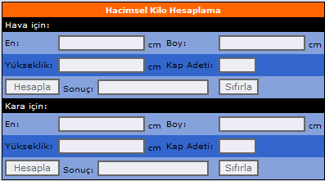

Slide 37
Havayolu Kargo Taşımacılığında Kullanılan Paletler
En çok kullanılan standart ölçülü beş temel palet aşağıdaki gibidir. Bu ölçüler: 1334 x 3175 mm. (60,4 x 125 inç)
2235 x 2743 mm. (88 x 108 inç) Canlı hayvan ve tehlikeli madde taşımacılığında kullanılan standart bir palettir.
2235 x 3175 mm. (88 x 125 inç)
2438 x 3175 mm. (96 x 125 inç)
2438 x 6057 mm. (96 x 238,5 inç)
Bu ölçülerdeki paletler genellikle 1 inç kalınlığındadır ve kenarlarında “seat track” (yük oturtma yerleri) ler vardır. Bazen bunlar yerine paletlerin kenarlarında ağ birleştirme noktaları bulunmaktadır. Paletler aynı zamanda diğer bazı ünitelerin alt kısımlarını oluştururlar.

Slide 38
Kargo Taşımacılığında Kullanılan Konteynerler
Konteyner Kullanımının Getirdiği Avantajlar
ØKonteynerin kendisinin de bir ambalaj malzemesi olması açısından, özellikle bazı ürünlerin ambalaj masraflarında büyük tasarruf sağlar.
Yükleme ve boşaltma zamanını kısaltır,
Emtianın taşınmasında çabukluk sağlar,
Konteynerler düzenli bir şekilde istiflenebildiği ve açıkta depolandığı için, depolamadan tasarruf sağlar,
Yükleme, aktarma, boşaltma hasarlarını ve hırsızlık olaylarını azaltır,
İyi bir koruyucu olması nedeniyle, sigortadan tasarruf sağlar,
Emtianın yangın ve su hasarlarından daha az etkilenmesini sağlar,
Kolaylıkla stok yapılabilen mallar daha hafif bir paketleme malzemesiyle paketleneceği ve daha az bir ağırlığa sahip olacağı için taşıma maliyetleri malın ambalajında yapılan bu tasarruf nedeniyle azalır,

Slide 39
Uçağa Yükleme Şekline Göre Kargolar
Lojistik firmalar için havayolu kargo taşımacılığındaki önemli problemlerden biri, kargo maliyetinin hesaplanmasıdır. Havayolu taşımacılığında kargo ağırlığının yanı sıra büyüklüğünün de göz önüne alınması gerekmektedir. Hava taşıma araçları olan uçaklarda hacim çok önemlidir. Bu nedenle kargo alanlarının en iyi şekilde değerlendirilmesi gerekmektedir. Hafif olan, fakat çok büyük paketlenmiş bir kargo için ağırlığı değil boyutları esas alınarak maliyet çıkarılmaktadır.
Bu bakımdan havayolu kargo taşımacılığında alan kullanımı çok önemli olup lojistik firmalar işletmelerinin kargo, yük, taşıma üniteleri, palet tipleri ve uçak boyutları konusunda detaylı bilgilere sahip olması gerekmektedir.
Havayolu kargo taşımacılığında gümrük işlemlerinin yerine getirilmesinde kargonun niteliğinin özel önemi bulunmaktadır. Kargolar sevk edilecek yükün niteliğine göre taşıma biçimleri, paketlenmesi, etiketlenmesi vb. değişik mevzuat ve uygulamalara tabidir.
Havayolu taşımacılığında kargolar uçağa yükleniş şekli bakımından iki ana grupta toplanır. Bunlar:
Dökme, yığma (Bulk) kargolar
ULD (Igloo, palet veya konteyner haline getirilmiş) kargolardır.

Slide 40
Dökme (Bulk) Kargolar
Dökme kargolar; ıgloo, palet veya konteynerlere konulmamış parça kargolardır. Kargo uçaklarıyla taşınabilecekleri gibi yolcu uçaklarının kargo bölümlerinde de taşınabilirler.
Lojistik firmalar tarafından kargo kabulünde şu konulara dikkat edilmesi gerekir:
Kargonun dökme yük olarak taşınabilecek özellikte olması,
Havayolu taşıyıcısı tarafından bu kargonun kabulünde herhangi bir kısıtlamanın bulunmaması,
Standart boyutta ambalajlarının olmaması nedeniyle uçağın kapısından girebilecek ölçü ve ağırlıkta olması gereklidir.
ULD Kargolar
Havayoluyla sevk edilecek kargoların standart tek bir birim (ünite) ıgloo, palet veya konteyner haline getirilmesine “Unit Load Devices - ULD” denilmektedir.
Igloo, palet ve konteyner haline getirilmiş kargolar standartlaştırılmış ve tek bir birim (ünite) şekline dönüştürülmüş kargolardır. Standart ebatlarının bulunması nedeniyle lojistik firmalar tarafından hacim ve uçağın uygunluğunun kontrolü gereklidir. Birim haline getirilmiş kargolar uçağa özel sistemlerle (konveyör) yüklenmektedir.

Slide 41
Kargo Taşımacılığında Kullanılan Konteynerler
Konteyner Kullanımının Getirdiği Avantajlar
ØKonteynerin kendisinin de bir ambalaj malzemesi olması açısından, özellikle bazı ürünlerin ambalaj masraflarında büyük tasarruf sağlar.
Yükleme ve boşaltma zamanını kısaltır,
Emtianın taşınmasında çabukluk sağlar,
Konteynerler düzenli bir şekilde istiflenebildiği ve açıkta depolandığı için, depolamadan tasarruf sağlar,
Yükleme, aktarma, boşaltma hasarlarını ve hırsızlık olaylarını azaltır,
İyi bir koruyucu olması nedeniyle, sigortadan tasarruf sağlar,
Emtianın yangın ve su hasarlarından daha az etkilenmesini sağlar,
Kolaylıkla stok yapılabilen mallar daha hafif bir paketleme malzemesiyle paketleneceği ve daha az bir ağırlığa sahip olacağı için taşıma maliyetleri malın ambalajında yapılan bu tasarruf nedeniyle azalır,

Slide 42
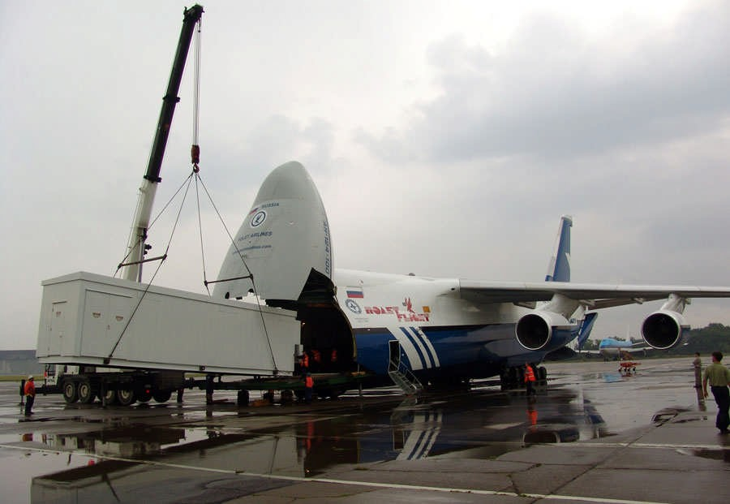
Havayolu ile konteyner taşımacılığında pratikte karşılaşılan en büyük sorun, havayolu sözleşmeleri (airway bills) hariç, ilgili aracın ya da konteynerin yükleme kapasitesinin ölçü birimi üzerindeki tahdittir. Yükleme ordinosinda genellikle m³ üzerinden hesaplama yapılmakta ancak ;
1 m³ → 330 kg
1 m³ → 600 kg de olabilmektedir. Böyle bir durumda;
İlgili nakliye firmasının konuya yaklaşımı,
Destinasyon, ülkenin ya da güzergâh ülkelerin uyguladığı yol vergileri ve istihap haddi üzerinden alınan diğer ödemeler belirleyici olmaktadır.

Slide 43
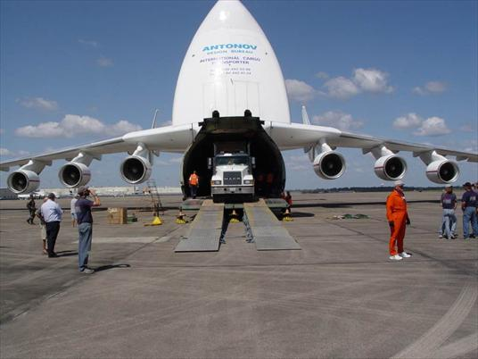
UÇAK ÇEŞİTLERİ
Kargo Uçakları ve Özellikleri
Dünya ticaretinin gelişimi ve şiddetli rekabet ortamı hedef pazarlara daha hızlı ulaşmayı zorunlu hale getirmiştir. Bu durum havayolu taşımacılığında kargo sevkiyat oranını yükseltici bir etki yaratmaktadır. Uluslar arası havayolu taşımacılığında kargolar gerek yolcu uçakları ve gerekse kargo uçaklarıyla taşınabilmektedir.

Slide 44
Wright kardeşler tarafından 1903 yılında uçurulan ilk motorlu uçak, havada 12 saniye kalmıştı. Bu 12 saniye devrim niteliği taşıyordu, çünkü Wright'ların denemesinin ardından insanoğlu yüzyıllardır kurduğu uçma hayalini gerçekleştirme imkânını buldu. Ardından gelen 100 yıl, uçakları ve havayollarını günlük hayatın birer parçası haline getirdi. Öyle ki, bugün dünyada 17 bini aşkın yolcu uçağı yılda 4.2 milyar yolcuyu dört bir yana taşıyor. Yine dünya genelinde 200 aktif havayolu şirketi bulunuyor. Havayolu taşımacılığının bu muazzam büyüklüğüne rağmen, kapasitesinin önümüzdeki 25 yıl içinde 2 kat daha artacağı uzmanlar tarafından belirtilmektedir.
Ancak bu büyüme beraberinde farklı bir sorunu gündeme getiriyor. Yakıt olarak petrol ürünlerini kullanan uçaklar, küresel ısınmaya sebep veren etkenlerden biri olarak ortaya çıkmaktadır. Uçakların iklim değişikliğine etkisinin ise yüzde 3 ila 5 olduğu söyleniyor. Önlem alınmazsa, bu oranın 20 yıl içinde yüzde 15'e ulaşacağı da iddia ediliyor.
Avrupa Birliği ülkeleri, hava taşımacılığından kaynaklanan sera gazlarının sınırlandırılması için çeşitli çalışmalar içinde. Örneğin, 2012'den itibaren üye ülkelerin havalimanlarına, eski nesil uçakların inmesine kesinlikle izin verilmeyecek. Yeni nesil yolcu uçakları 100 kilometrelik uçuşta yolcu başına yaklaşık 3.5 litre yakıt harcıyor. Eski uçaklarda bu oran 12 litreye kadar çıkıyor.

Slide 45
Günümüzde havayolu şirketleri uçak verimliliğini artırmak için çalışmalarını sürdürmektedir. Klasik bir uçakta yükleme sistemini değiştirerek yüzde 5 yakıt tasarrufu yapılabilmektedir. Dengeli yükleme sistemiyle uçağın yolcuları ve yükü doğru yüklenirse o uçak yüzde 5'e yakın yakıt tasarrufu yapabilir. Uçakların bugünkü tasarımlarıyla teknolojik olarak ulaşabildikleri son noktaya geldikleri de uzmanlar tarafından dile getirilmektedir.
Bütün bu gelişmelere rağmen yine de heran başka tip jet motorları, süpersonik kompresörler, çok yüksek irtifada sürtünmenin az olduğu ortamda uçabilen uçaklar piyasaya çıkabileceği göz ardı edilmemelidir. Çünkü bundan yaklaşık 50 yıl önce pervaneli motorlar daha mükemmeliyete ulaşmamışken jet motorları keşfedilmiş ve havayolu taşımacılığında devrim niteliğinde bir gelişme yaşanmıştı.
Kargo uçakları gerek kapasiteleri ve gerekse uzun mesafe uçuş yetenekleri sayesinde özellikle kıtalararası taşımalarda tercih edilmektedir. Kargo uçaklarında taşınan yükler, ana ve alt ambarda paletli, ağlı ve konteynerli olmak üzere çeşitli şekillerde taşınabilmektedir.
Kargo uçakları gelişen teknoloji sayesinde yıllar boyunca hem motor güçlerini arttırmış, hem de buna bağlı olarak taşıdıkları yüklerin hacim ve ağırlıklarını geliştirmişlerdir.

Slide 46
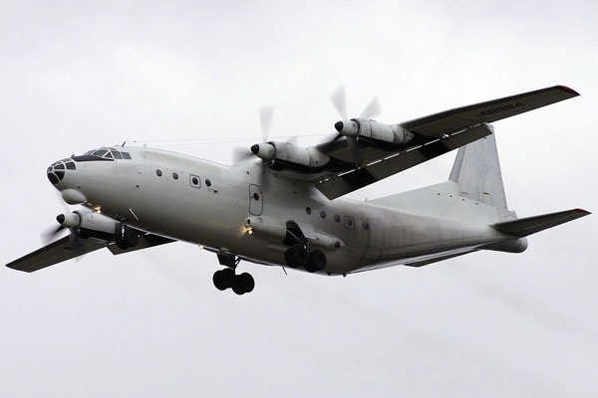
Antonov AN-12 Kargo Uçağı

Slide 47
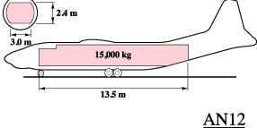
TEKNİK ÖZELLİKLERİ
Azami Kalkış Ağırlığı 61.000 KG
Azami Yük Kapasitesi 17.000 KG
Kargo Kabini Ölçüleri Uzunluk 13,50 m. x En 3,50 m. x Yükseklik 2,60 m. Kargo Kabini Hacmi 120 metreküp
Seyir Sürati 570 KM/SAAT
Uçuş Menzili 5.000 KM
AN-12 uçağı özellikle yakın mesafelere yolcu veya düşük hacimli kargo taşımacılığı için kullanılır.

Slide 48
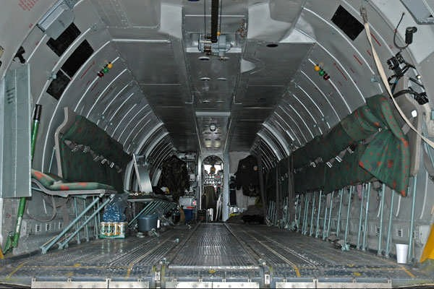
Antonov AN-26 Kargo Uçağı

Slide 49
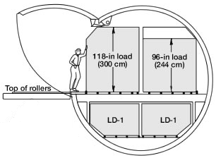
TEKNİK ÖZELLİKLERİ
Azami Kalkış Ağırlığı 24.000 KG
Azami Yük Kapasitesi 5.200 KG
Kargo Kabini Ölçüleri Uzunluk 11,10 m. x En 2,20 m. x Yükseklik 1,85 m. Kargo Kabini Hacmi 35 metreküp
Seyir Sürati 420 KM/SAAT
Uçuş Menzili 4.500 KM
Uçak yolcu versiyonu, kargo versiyonu veya özel uygulama yapılması halinde yolcu ve kargo (combi) olarak uçuş hizmeti verebilir.
Boeing 747-200F Kargo Uçağı
1960’lardaki hava ulaşımı patlaması sonucunda 747 doğmuştur. Boeing 707’nin önderliğini yaptığı ticari jet ulaşım dönemi uzun mesafeli yolculuk devrimini gerçekleştirmiş ve dünyanın her yerine kısa zamanda ulaşılabilmesini mümkün kılmıştır.

Slide 50
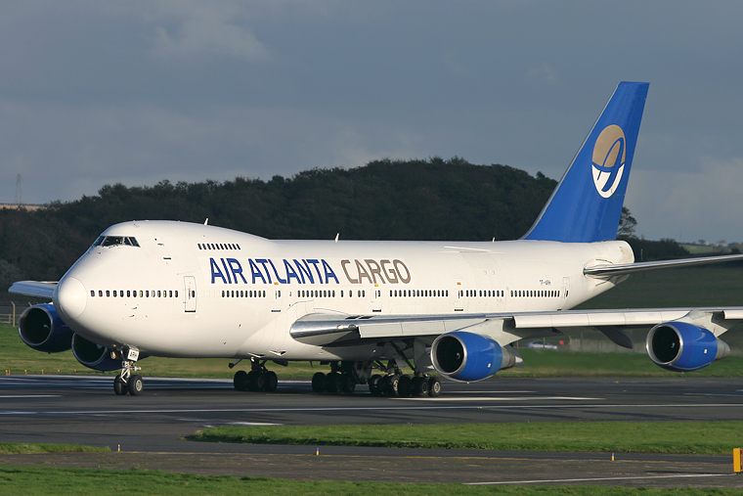

Slide 51
Boeing 747’nin etkinliğini arttırmak için güçlü bir motor geliştirildi. JT9D isimli motor ilk kez ve sadece 747 için kullanıldı. Güvenlik ve uçabilirlik kaygılarını gidermek için 747 dört yedek hidrolik sistem, ayrı kontrol yüzeyleri, yedek ana iniş takımı, çift yapısal fazlalıklar ve standart pistleri kullanmaya imkân veren geliştirilmiş hareketli kanatlar ile donatıldı. Kanatlar 37,5 derecelik bir açıyla geriye doğru çekilerek 747'nin mevcut hangarlarını kullanabilecek boyuta gelmesi sağlandı.

Slide 52
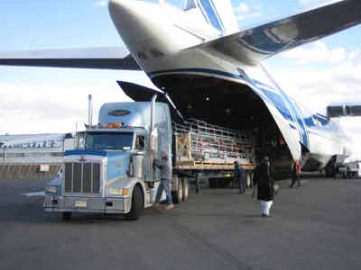

Slide 53
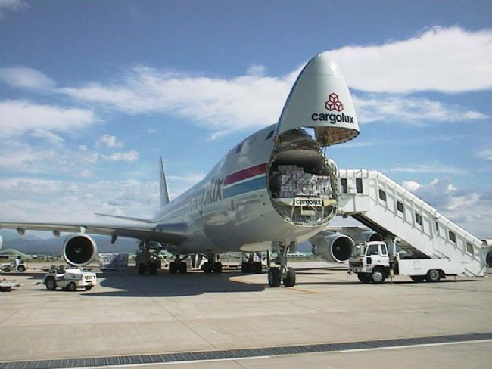

Slide 55
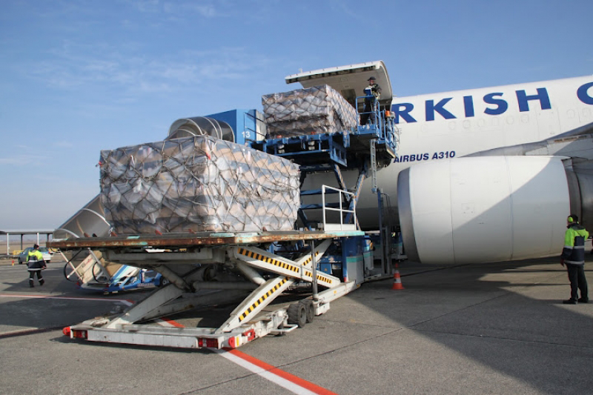

Slide 56
Teşekkürler

